Slide 1
CodeQuest
История об украденном президенте
Кирильчук Михаил / Мазуркевич Максимилиан

Slide 2
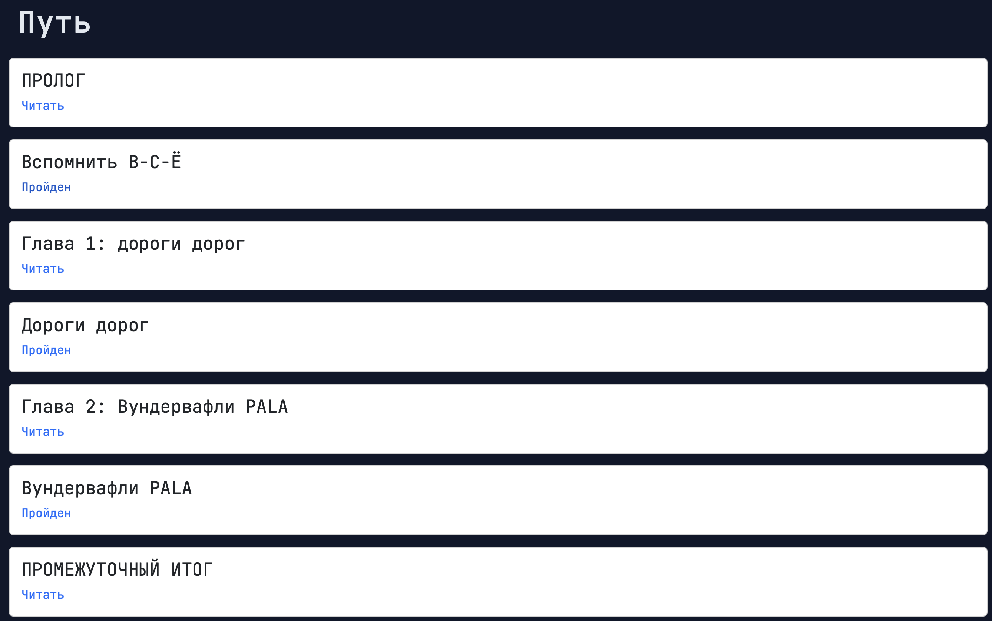
Идея проекта
На нашей платформе нужно решать задачи разной сложности, чтобы открывать новые главы интересной истории

Slide 3






На чем держится проект?
Стек у нас оказался таким:
Backend:
Flask – веб-фреймворк
SQLAlchemy – ORM
Subprocess – безопасный запуск кода
Frontend:
Vanilla JS (без фреймворков)
Bootstrap 5
Custom Code Editor (сами писали)
Database:
SQLite – хранение пользователей, уровней и прогресса

Slide 4
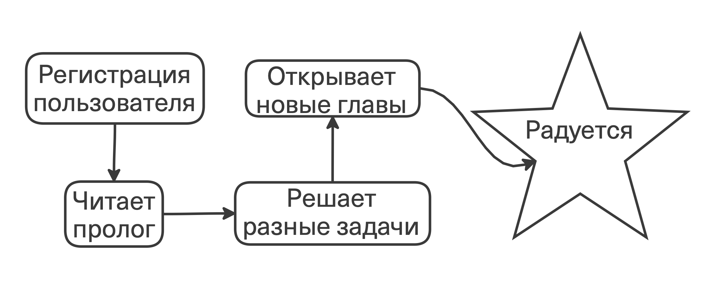
Структура проекта

Slide 5
Фишки проекта
Что мы сделали особенного

Slide 6
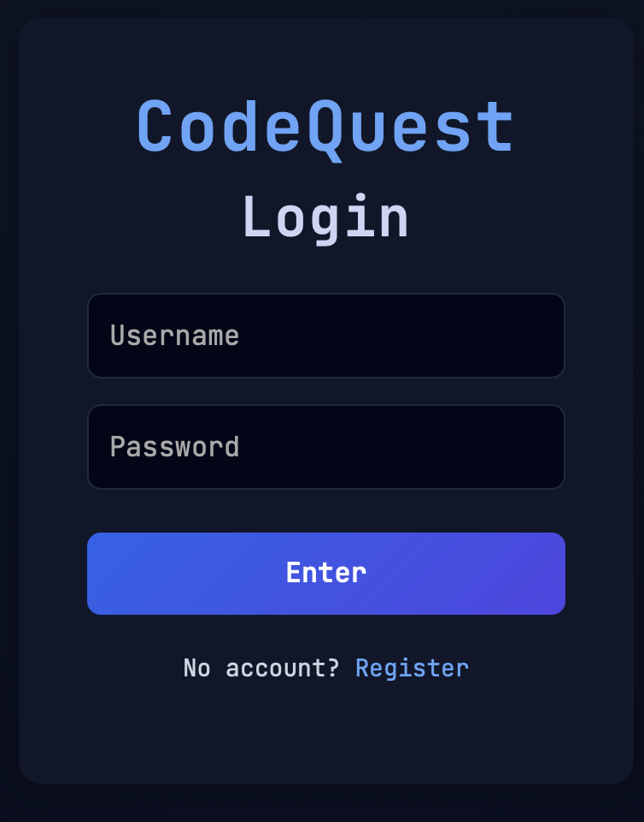
№1: Крутой шрифт
В нашем проекте мы специально подгружаем шрифт JetBrains Monospace для всего текста на сайте

Slide 7
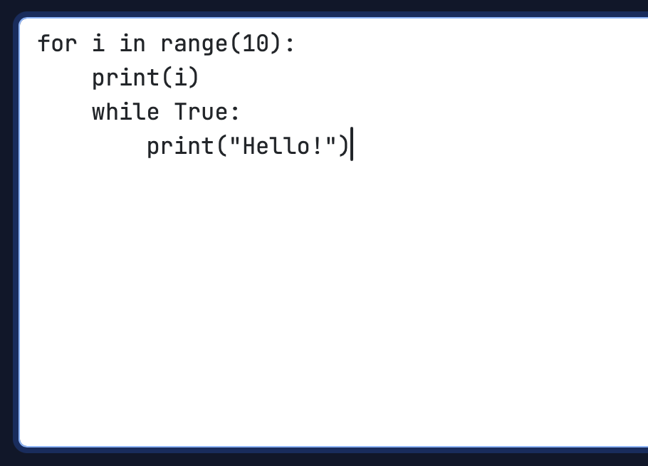
№2: Редактор кода
Мы сделали так, чтобы при написании кода в браузере соблюдались отступы для удобства (с помощью JavaScript).

Slide 8
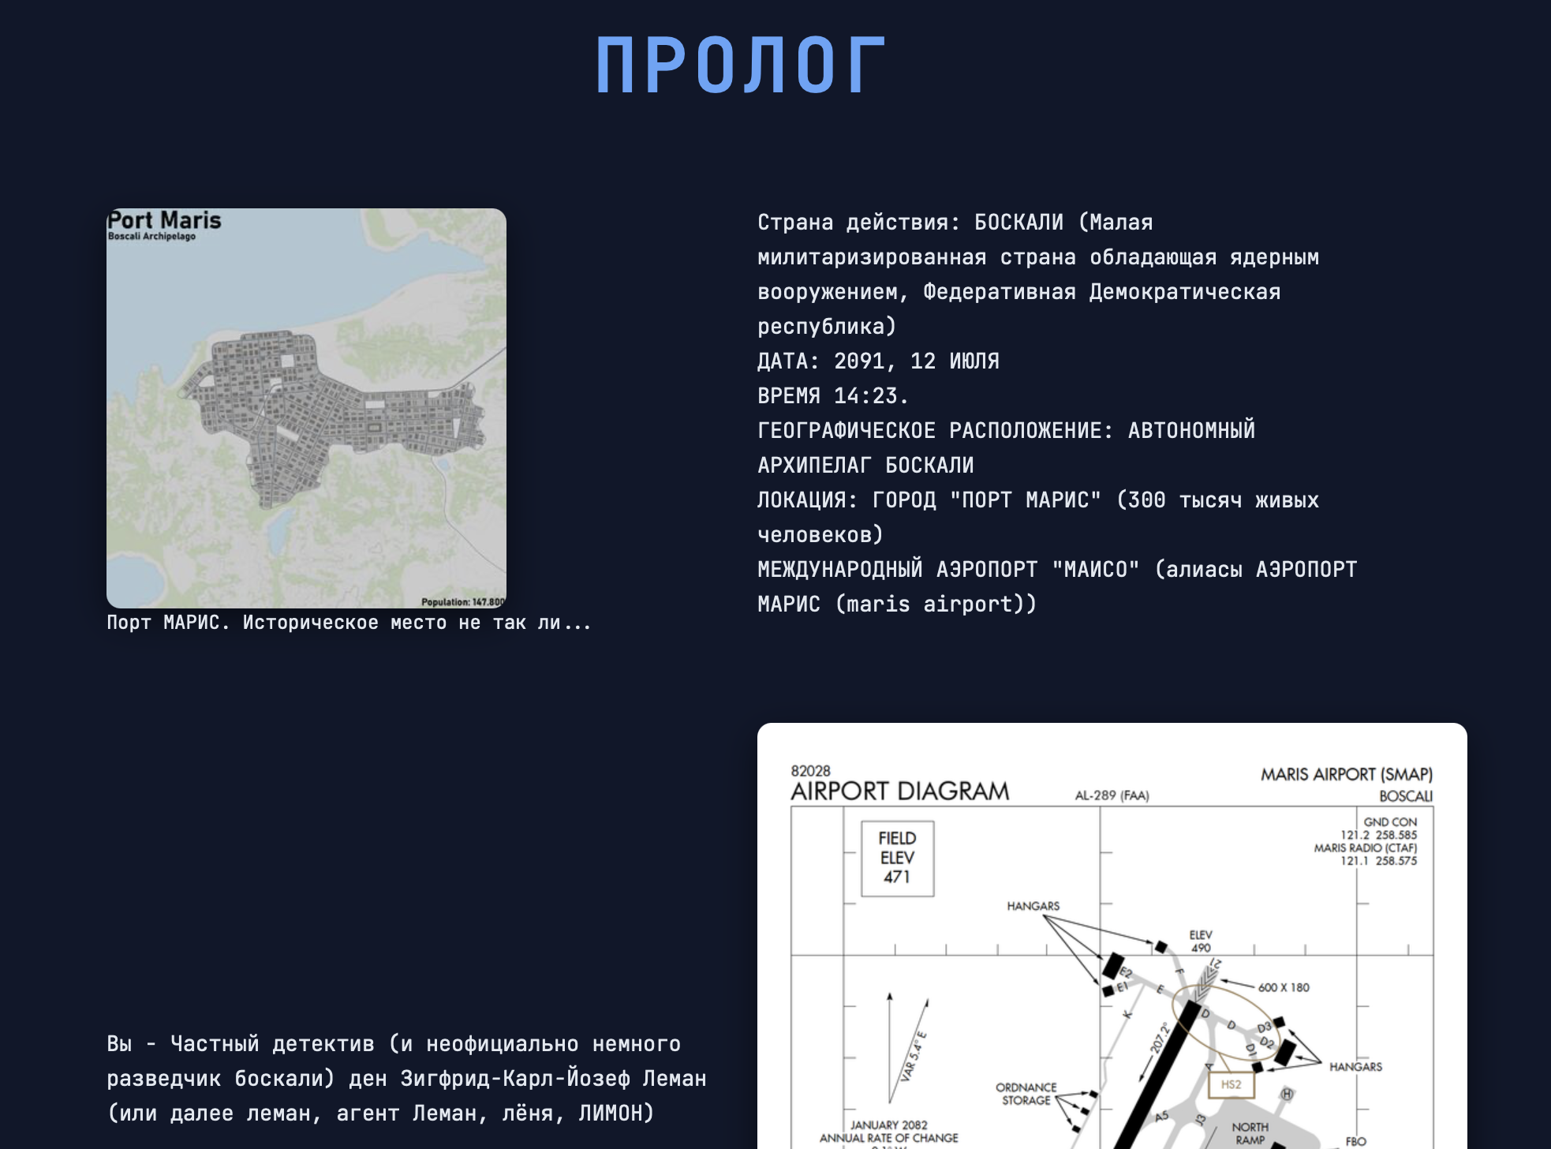
№3: Оформление историй
К каждой истории мы подираем картинки и интересно оформляем их расположение

Slide 9
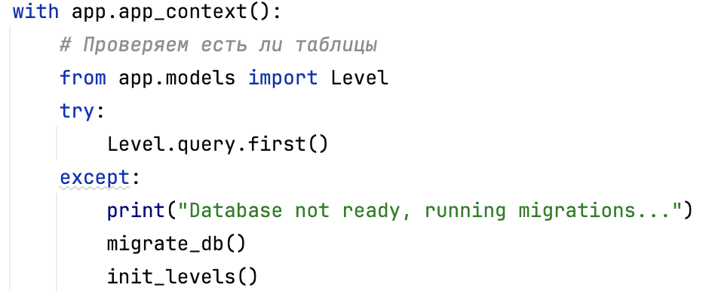
№4: Автоматическое создание БД
Если при запуске приложения программа не нашла базу данных (instance/app.db), то она автоматически создается и заполняется информацией об уровнях

Slide 10
Спасибо за внимание
Пора показывать наш результат :)

